Slide 1


ххх
ххххх

Slide 2

ххх
Актуальной задачей для аэропорта является мониторинг нагрузки на систему обработки багажа с
целью оперативного реагирования на внештатные ситуации, а также заблаговременное
планирование этой нагрузки с целью оптимизации ресурсов.
ххххх

Slide 3
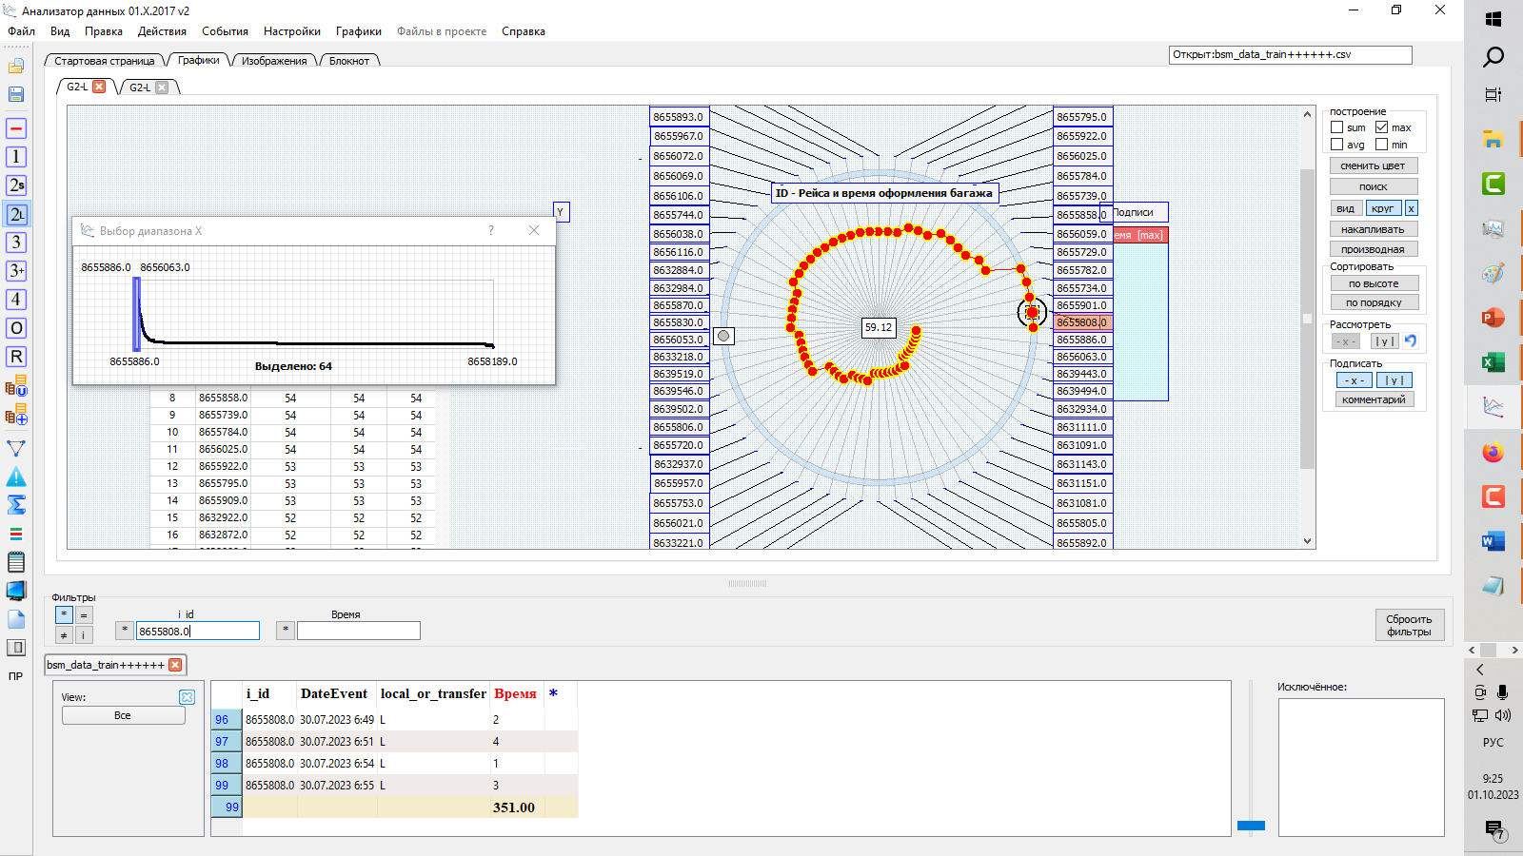

Slide 4
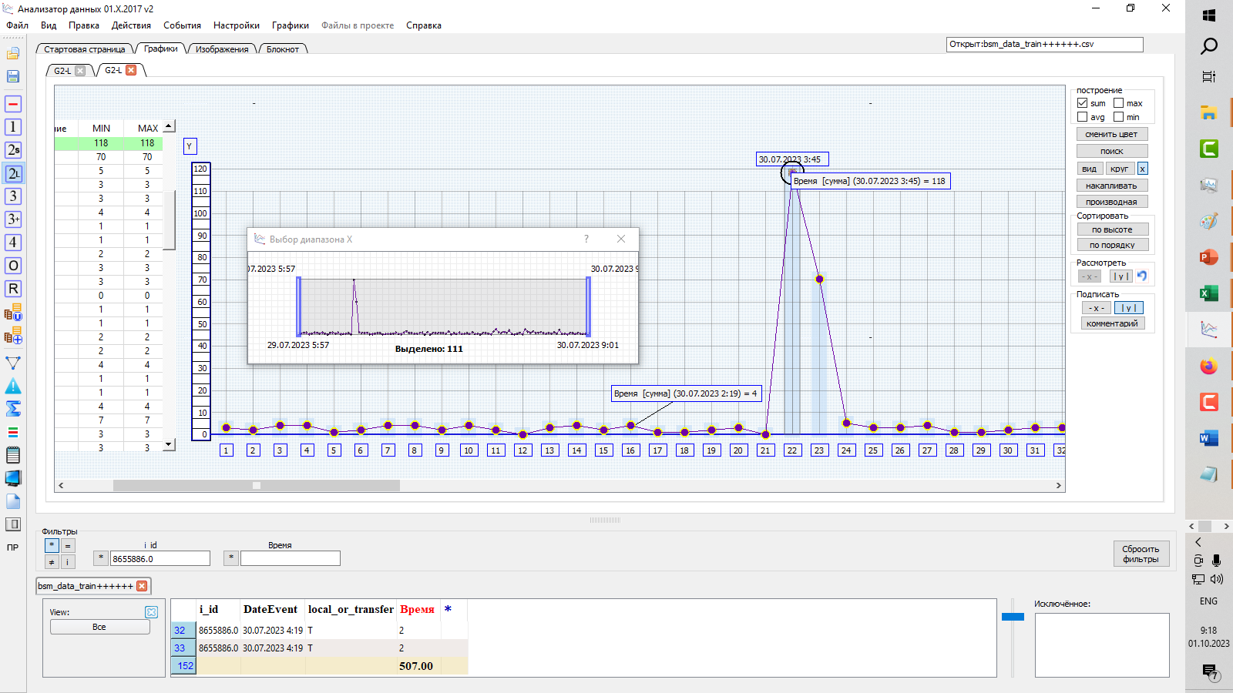

Slide 5
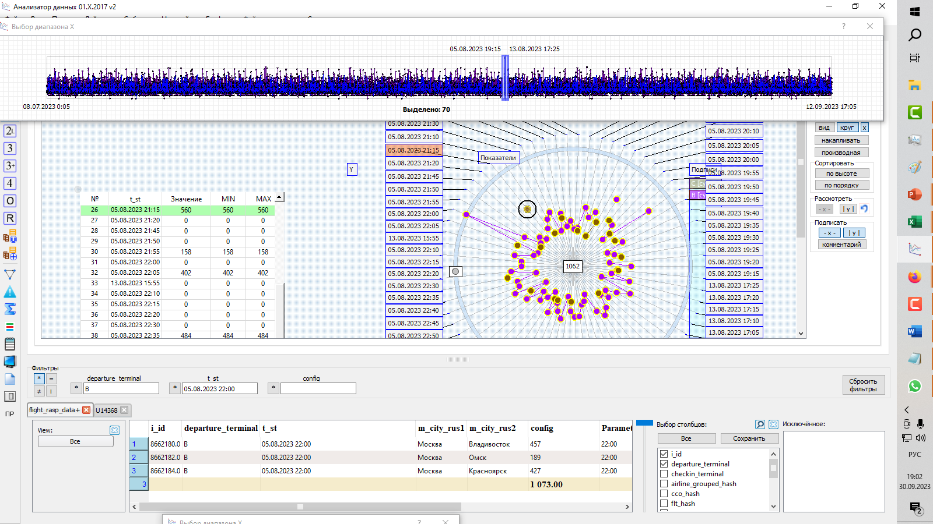
ххх
ххххх

Slide 6
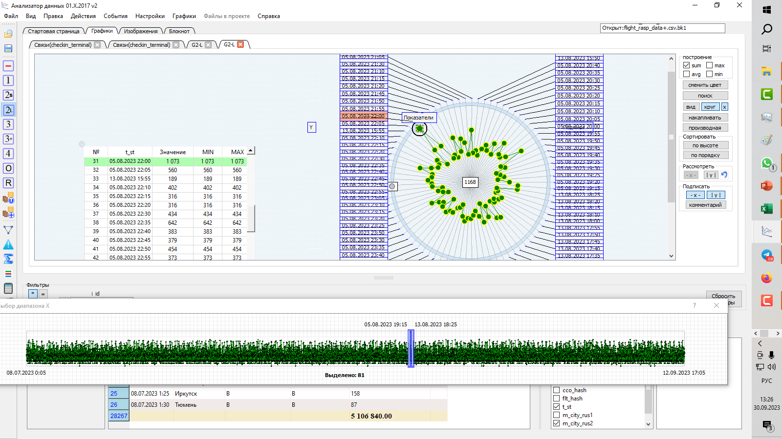

Slide 7
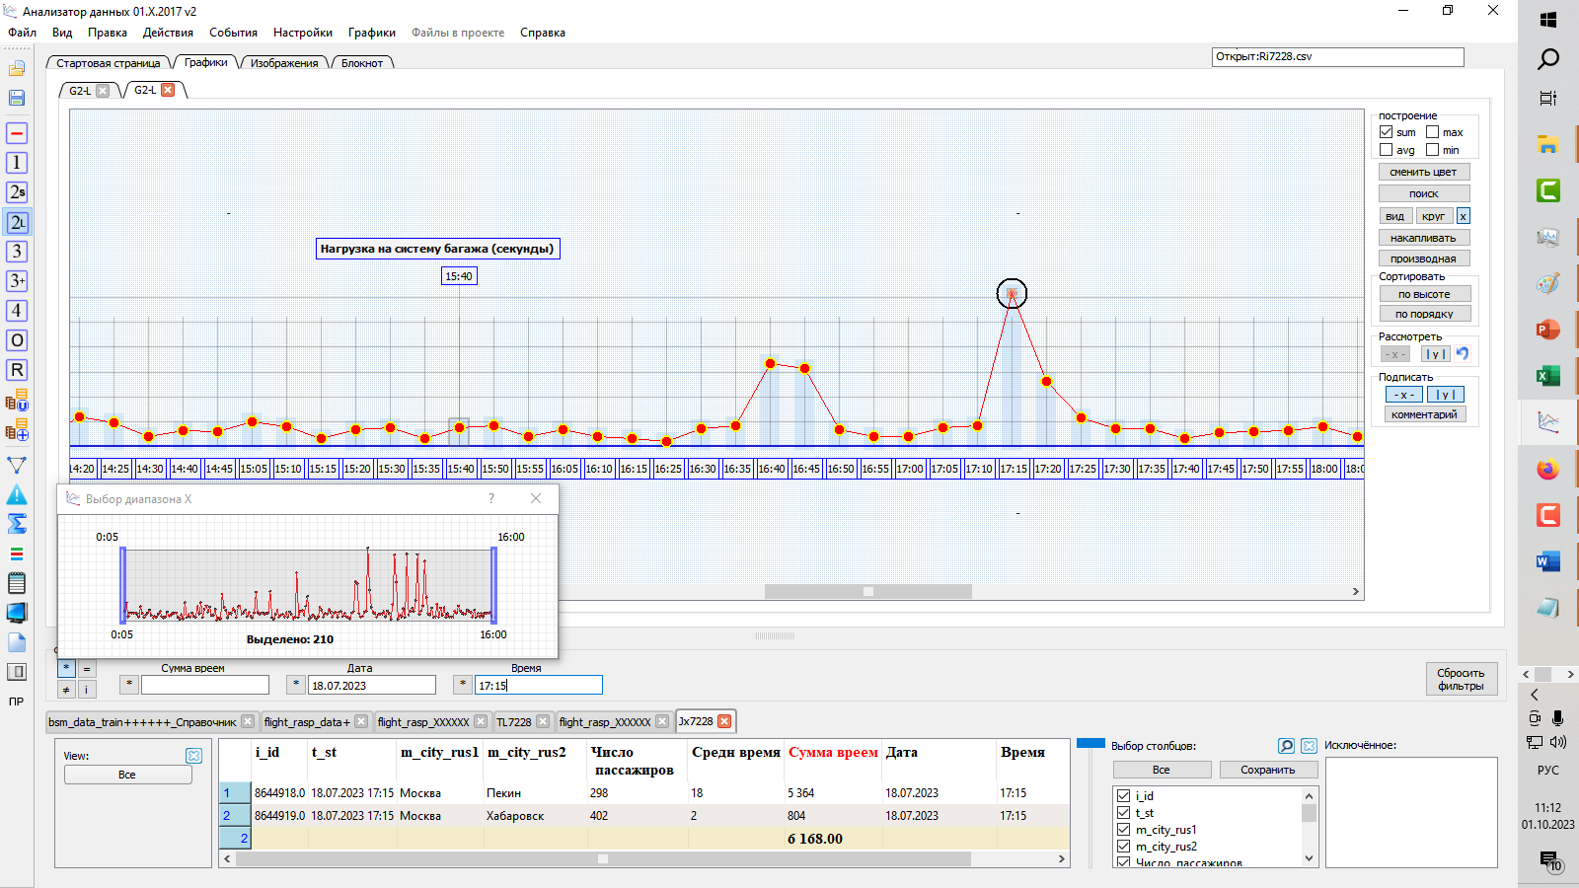

Slide 8
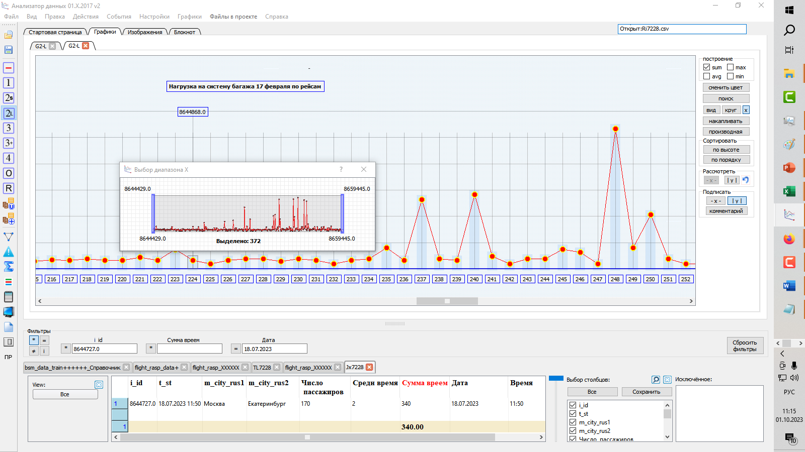

Slide 9

Команда
Михаил Ларин
Владислав Трунаев
Ольга Трунаева
Иван Ларин

